Slide 1
Київський національний університет імені Тараса Шевченка
ПЕРСПЕКТИВИ СТВОРЕННЯ ТА ЗАСТОСУВАННЯ НОВИХ ПОХІДНИХ АЗАГЕТЕРОЦИКЛІВ
Мілохов Демид Сергійович
Шемеген Р.В., Хиля О.В., Воловенко Ю.М.
Київ 2016

Slide 2
Гетероциклічні сполуки
серед природних і синтетичних біологічно активних речовин

Slide 3
Гетероциклічні сполуки
наукова група
проф. Воловенко Ю.М.

Slide 4
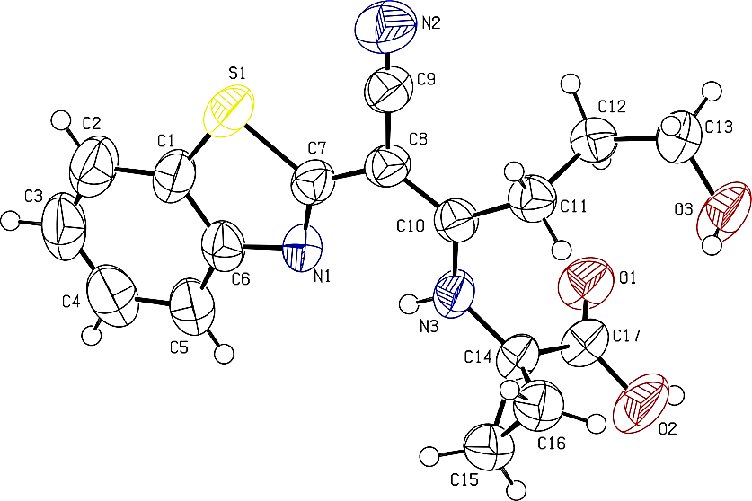
Гетероциклічні сполуки. Амінокислоти
Khilya O.V., Milokhov D.S., Postupalenko V.Yu., Turov A.V., Volovenko Y.M. Monatsh. Chem., 2013, 144, 1071.

Slide 5
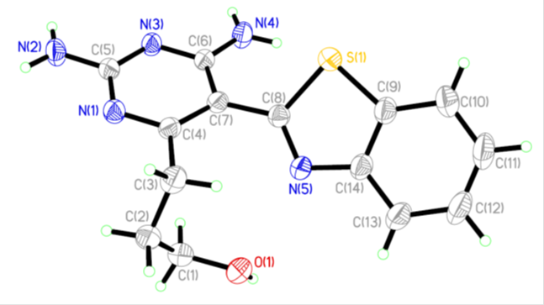
Піримідини Піразоли Оксазоли
Milokhov D.S., Khilya O.V., Volovenko Yu.M., et al. Synlett, 2012, 23, 2063.

Slide 6
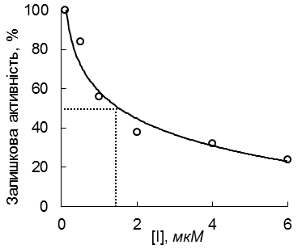
2,6-Діамінопіримідини –
Інгібітори людської дигідрофолатредуктази (hDHFR)
ІС₅₀ = 1 – l0 μМ
ІС₅₀ = 1,3 мкМ
Хиля О.В., Мілохов Д.С., Воловенко Ю.М., Вовк А.І., Кононець Л.А. // Патент України 104630 UA

Slide 7
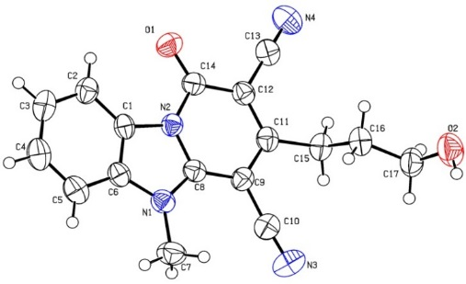
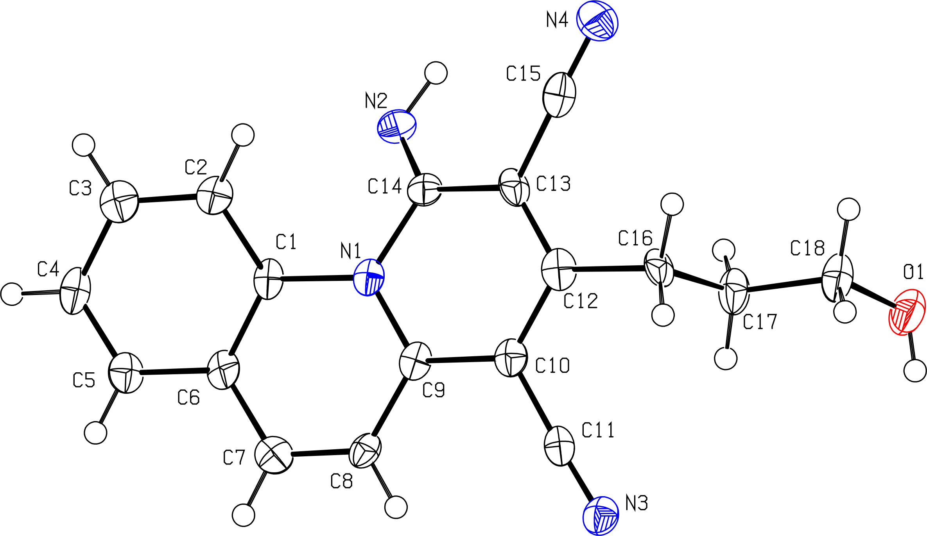
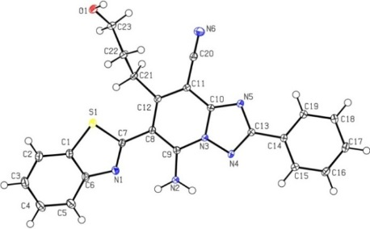
1-Іміно- та 1-оксо-4-ціанопіридини
D.S. Milokhov, O.V. Khilya, A.V. Turov, V.V. Medviediev, O.V. Shishkin, Yu.M. Volovenko. Tetrahedron, 2014, 70, 1214.

Slide 8
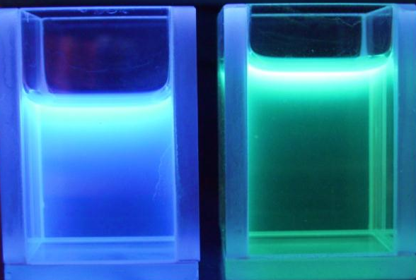
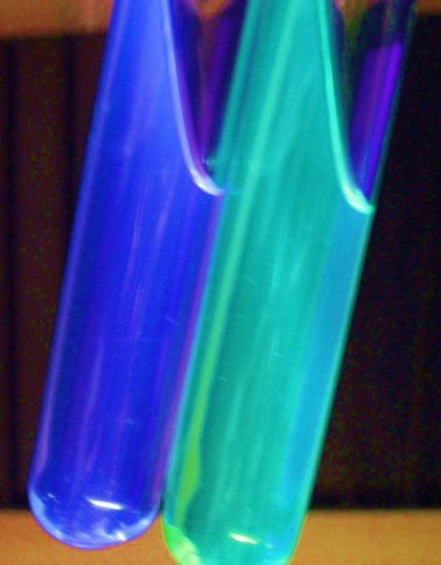
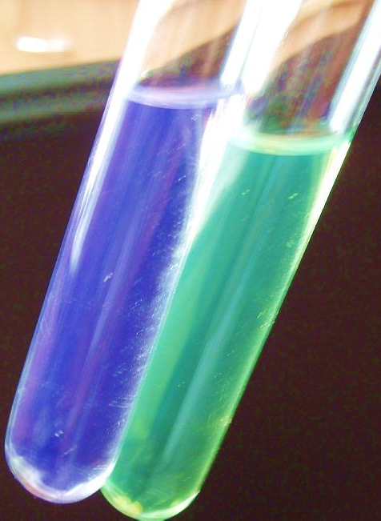
D-1
D-2
D-1
D-2
D-1
D-2
D-2
D-1
D-2
D-1

Slide 9
Флуоресценція D-3 в присутності кислоти
Фотоіндукований перенос електрона (PET)
рН
B4
5
4
3
2
1
0,5
Люмінесценція розчину D-3 в залежно від концентрації HCl

Slide 10
Наукове співробітництво
Інститут біоорганічної хімії та нафтохімії НАН України
(д.х.н. Вовк А.І., Кононець Л.А.)
ННЦ "Інститут біології" КНУ ім. Т. Шевченка
(д.б.н. Рибальченко В.К.)
Кафедра аналітичної хімії хімічного факультету КНУ ім. Т. Шевченка
(д.х.н. Запорожець О.А.; к.х.н. Кеда Т.Є., к.х.н. Воловенко О.Б.)
Физико-химический институт им. А.В. Богатского НАН Украины
(к.х.н. Ляхов С.А.)
Институт монокристаллов НАН Украины
(д.х.н. Шишкіна С.В.)

Slide 11
Дякую за увагу

